Slide 1
Organizacija građenja

Slide 2
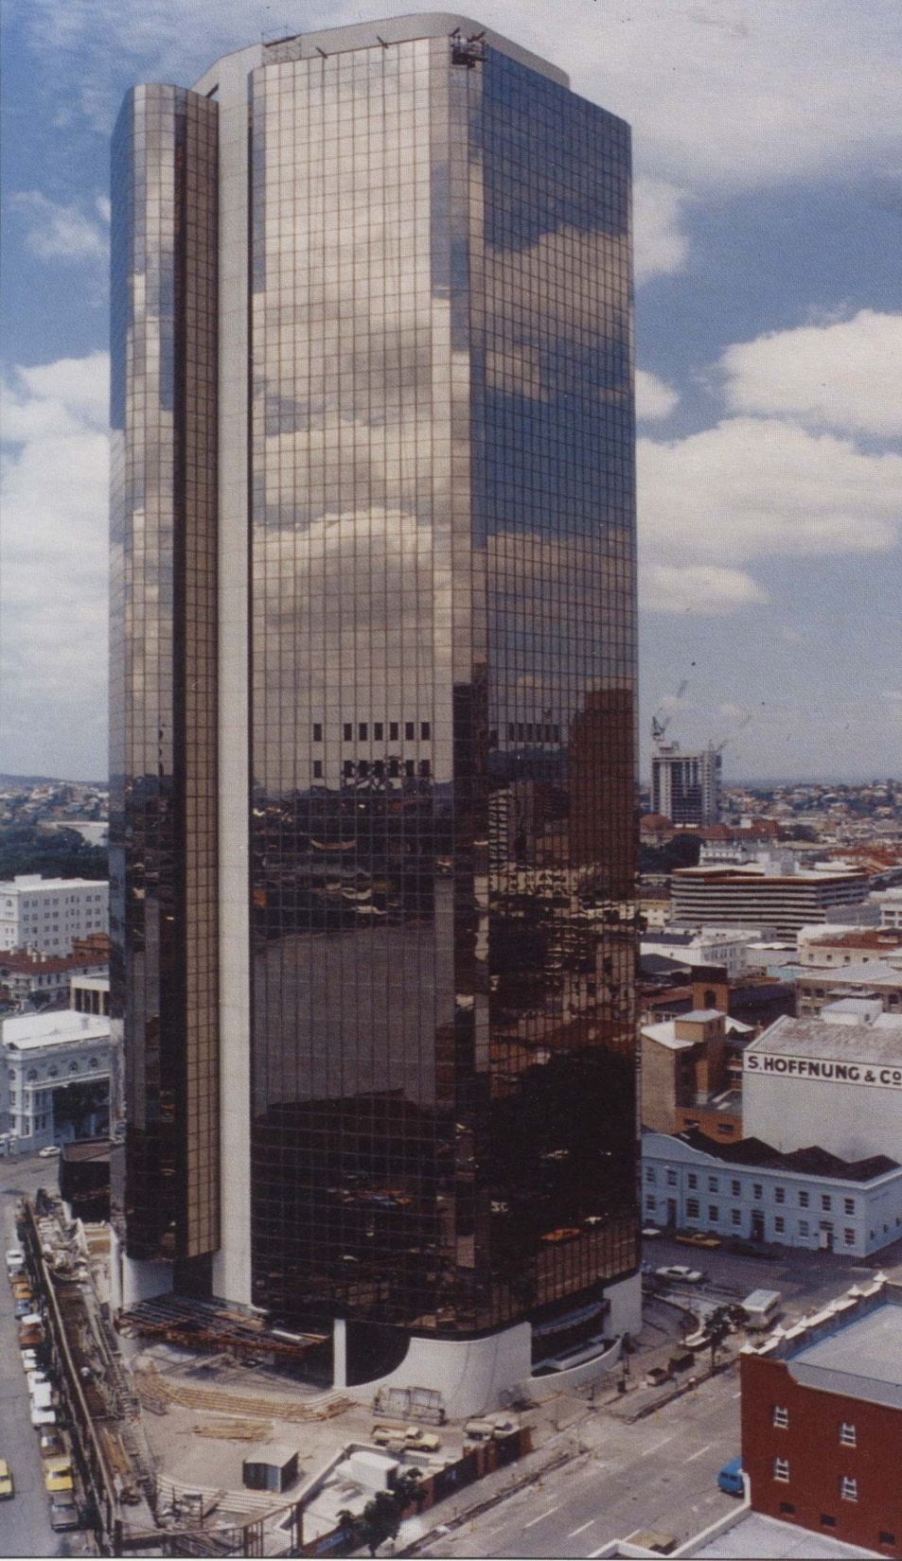

Slide 4
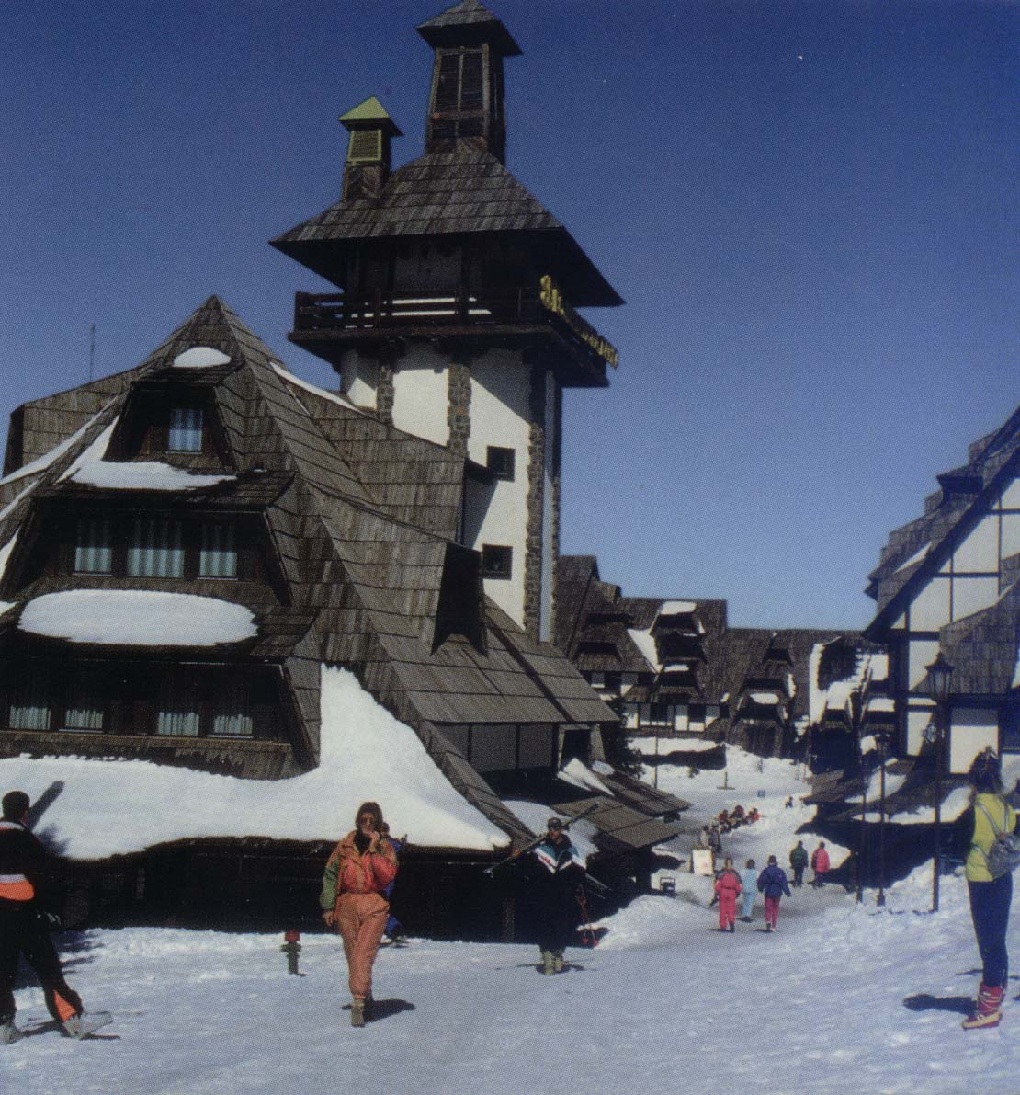

Slide 5
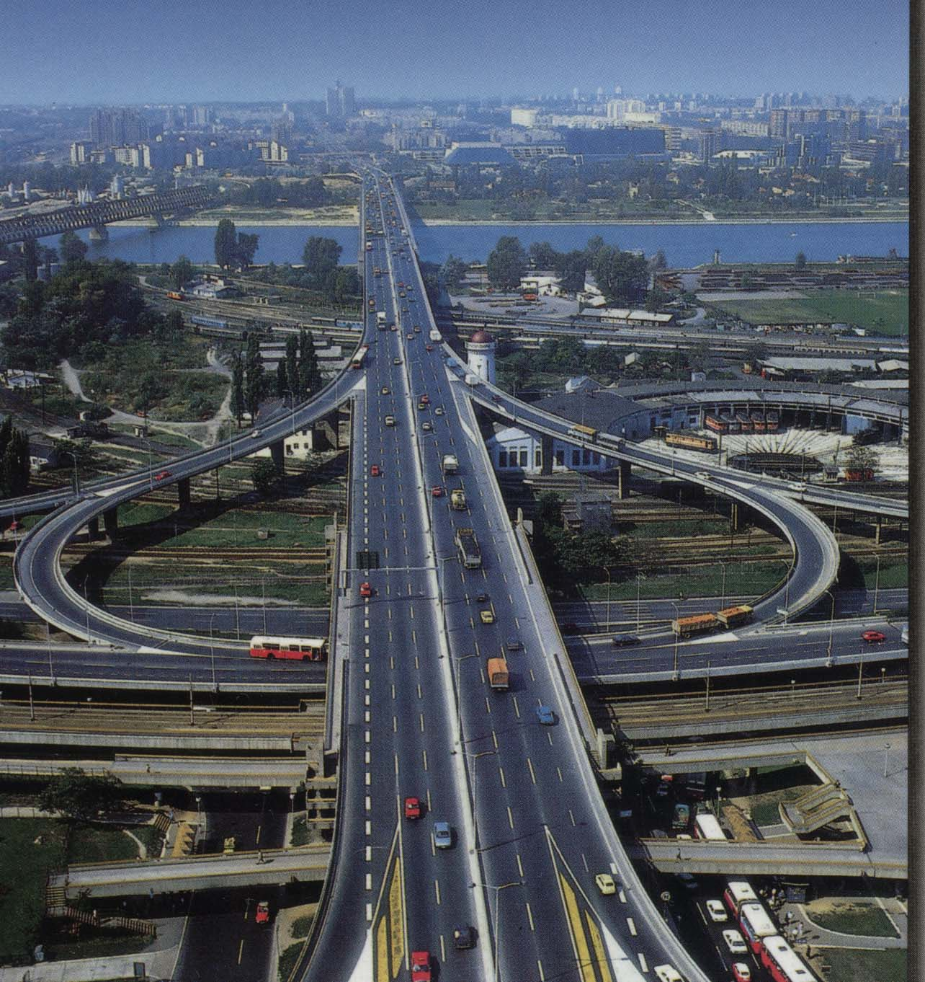

Slide 6
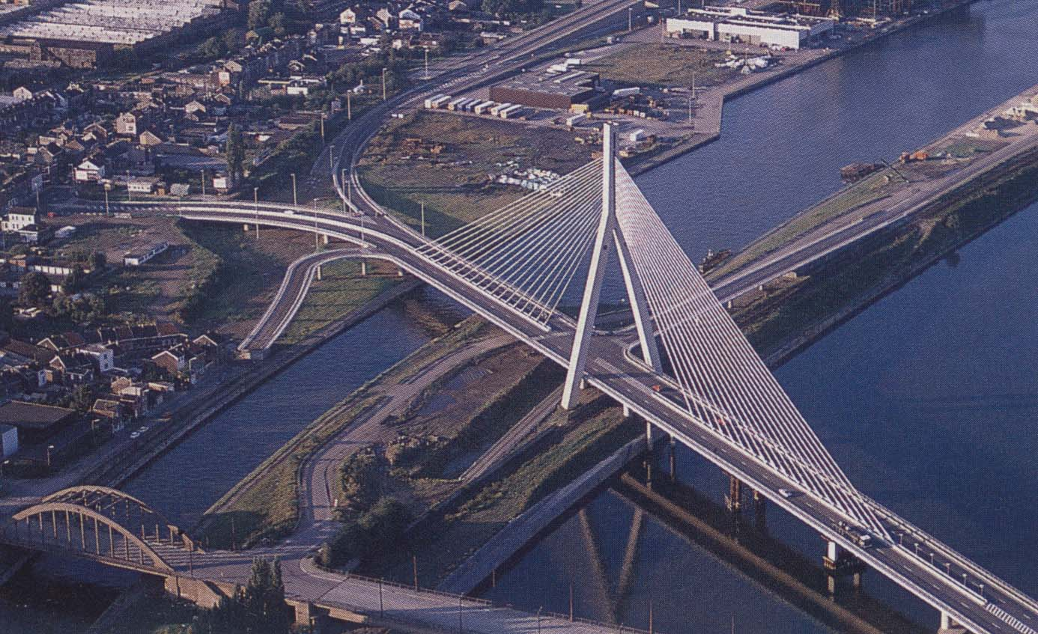

Slide 7
Uvod
Savremeno poslovanje je sve više projektno orijentisano, pa se čak i klasični industrijski sistemi sve češće organizuju na principima projekta.
Građevinski projekat, kao i svaki drugi projekat je posao koji ima jasno određen cilj koji treba postići u datom vremenskom periodu uz korišćenje raspoloživih resursa.
Svaki projekat je poduhvat koji treba isplanirati i izvesti, a ne samo plan ili predlog za obavljenje nekog posla. Da bi se projekat uspješno realizovao potrebno je upravljati njime.

Slide 8
UPRAVLJANJE PROJEKTIMA
Upravljanje projektom je celokupno planiranje, rukovođenje, kontrola i koordinacija učesnika u realizaciji jednog projekta, od definisanja projektnog zadatka, pa do završetka projekta, odnosno objekta, sa ciljem da se ostvare zahtevi investitora i obezbedi završetak projekta sa predviđenim finansijskim sredstvima i u predviđenom vremenu.

Slide 9
Projekat
Pod pojmom projekat podrazumeva se poduhvat koji treba završiti u određenom vremenu, sa poznatim ciljem, u okviru raspoloživih resursa sa određenim kriterijumima ocene valjanosti realizacije.

Slide 10
Upravljanje projektima obuhvata
planiranje
organizovanje
kontrolu
koordinaciju

Slide 11
Osnovni elementi realizacije svakog projekta su: vreme, resursi i troškovi. Na osnovu toga, u upravljanju projektima se javljaju tri osnovna modula:
upravljanje vremenom,
upravljanje resursima,
upravljanje troškovima realizacije projekta.

Slide 12
Koncept upravljanja projektima može obuhvatati i druge oblasti:
upravljanje ugovaranjem,
upravljanje ljudskim resursima,
upravljanje kvalitetom projekta,
upravljanje rizikom itd.

Slide 13
Upravljanje projektom je proces kojim se sprovodi:
a) planiranje projekta,
b) praćenje realizacije projekta, sa određenim podešavanjima plana, analiziranje, procenjivanje i izveštavanje o rezultatima.

Slide 14
Svaki proizvodni proces je podvrgnut nekom organizacijskom redosledu.
Građevinarstvo je jedna od prvih ljudskih aktivnosti, koja je koristila organizovano izvođenje radova (piramide, arene, hramovi, sistemi za navodnjavanje i drugo).

Slide 15
Radi ostvarenja projekta utvrđuje se organizacija na projektu koja je privremena i važi samo za vreme trajanja, odnosno života projekta.
Na čelo organizacije se postavlja rukovodilac projekta - osoba sa odgovornošću za upravljanje projektom i postizanje postavljenih ciljeva.
Rukovodilac projekta = direktor projekta, vođa projekta, inženjer projekta, koordinator projekta i sl.

Slide 16
Učesnici u izgradnji gradjevinskog objekta su:
investitor
projektant
revizor
izvođač
nadzorni inženjer

Slide 17
Učesnici u građevinskom projeku
Izrađuje: Idejni,
Glavni i Izvođački projekat
Projektant
Kontroliše glavni projekat
Revizor
Investitor
Izvođač
Izgrađuje objekat
Nadzor nad izvođenjem radova
Kontroliše gradnju objekta

Slide 18
Upravljanje projektima obuhvata
planiranje
organizovanje
kontrolu
koordinaciju

Slide 19
Planiranje
određivanje svih aktivnosti, njihovog trajanja i potrebnih resursa
utvrđivanje dinamike njihove realizacije
u skladu sa predviđenim rokovima završetka projekta u celini ili pojedinih njegovih faza

Slide 20
Organizovanje
formiranje adekvatne organizacione strukture projekta
koordinacije aktivnosti učesnika
preduzimanja ostalih organizacionih mera

Slide 21
Kontrola
identifikacija odstupanja od planiranih ili projektovanih veličina
preduzimanje odgovarajućih korektivnih mera da se ta odstupanja otklone

Slide 22
Istorija organizacije građenja
Oganizacija i planiranje projekata je relativno mlada naučna oblast, s obzirom da su tehnike planiranja nastale 50- tih godina prošlog veka.
Uprkos tome, planiranje je čovečanstvu poznato mnogo ranije:
Pre 3000 godina- izgradnja piramida u Egiptu
Pre više od 2000 godina – izgrađeni su mnogi antički objekti (Kineski zid, rimski akvadukti, koloseumi, mostovi, ...)

Slide 23
Prve, formalne, tehnike planiranja su nastale krajem 19. veka.
1917. godine američki inženjer Henry L. Gantt je osmislio danas najpoznatiju tehniku za planiranje i kontrolu projekat, koja se zove Gantogram (eng. Gantt Chart).
Nastala je za potrebe planiranja izgradnje brodova u Prvom svetskom ratu.

Slide 24
Kao logičan nastavak primene Gantovih ideja krajem 50-tih godina 20. veka razvijen je skup metoda koji se jednim imenom nazivaju Tehnika Mrežnog Planiranja (TMP).
Nastale su za potrebe planiranja i kontrole dugoročnih i složenih, prije svega, vojnih projekata.

Slide 25
TMP je skup metoda koje se koriste za planiranje, praćenje i kontrolu realizacije projekta.
Ove metode su zasnovane na rezultatima matematike (algebra i teorija grafova), statistike i računarskih nauka.
TMP je prihvaćena u celom svetu i pomoću nje je u znatnoj meri poboljšano planiranje procesa realizacije složenih projekata i povećana efikasnost upravljanja tim procesima.

Slide 26
Krajem pedesetih i početkom šezdesetih godina dvadesetog veka na dva mesta u SAD nezavisno su razvijene metode za planiranje i praćenje projekata nazvane:
metoda kritičnog puta - CPM (eng. Critical Path Method) i
tehnika za ocenu i pregled (reviziju) programa - PERT (eng. Programme Evaluation and Review Technique).

Slide 27
Tehnike mrežnog planiranja su se razvijale paralelno u SAD-u i u Evropi. Evropljani su razvili mnoge metode za planiranje, ali nijedna nije postala popularna kao CPM i PERT, koje su od 1968. godine postale vodeće tehnike za mrežno planiranje projekata.

Slide 28
Ostale manje poznate metode za planiranje projekata:
Britanska hemijska kompanija ICI je razvila metodu sličnu CPM pre 1955. godine.
USSR (Rusija) je razvila svoju PERT metodu, pod nazivom “ Setevoe planirovanie i upravlenie“.
1958. godine je u Francuskoj nastala metoda MPM (eng. Metra Potencial Methode), tzv. potencijalna metoda.
Njemačka ima svoju tehniku za planiranje, koja se zove “ACOS Plus 1“ i bazira se na MPM metodi,

Slide 29
1961. godine profesor J.U. Fondahl, sa Univerziteta Stanford je osmislio PDM metodu.
PDM (eng. Precedence Diagramming Method) je nastala kao olakšana verzija CPM metode. Proračun pomoću PDM metode mnogo jednostavniji i lakši i ne zahtjeva upotrebu računara, koji su 50- tih godina 20. veka bili jako skupi.
Premda je Fondahl osmislio PDM metodu da bi isključio upotrebu kompijutera iz proračuna, ona je ubrzo postala osnova za većinu softvera za planiranje. Praktično, svi softverski paketi koriste PDM metodu.

Slide 30
Pomenute metode mrežnog planiranja su osnovne metode u teoriji mrežnog planiranja, koje su za kratko vreme doživele najrazličitiju primenu u različitim sferama interesovanja.
Od ovih metoda izvedene su različite modifikacije u zavisnosti od konkretnih slučajeva, a sve se zasnivaju na primeni algebre, teorije grafova i matematičke statistike. Neke od njih su:
Least Cost Estimating and Scheduling (LESS)
Critical Path Scheduling (CPS)
Critical Path Planning and Scheduling (CPPS)
Critical Path Analysis (CPA)

Slide 31
Resource Allocation and Multi-Project Scheduling (RAMPS)
Network Management Technique (NMT)
Automatic Scheduling with time-integrated Resource Allocation (ASTRA)
Project Evaluation and Cost Optimalisation System (PECOS)
Optimale Project-Fortschritts-Planning (OPFP),...
Od 1997. godine u tehnici mrežnog planiranja se koristi nova metoda, kоја sе zove metoda kritičnog lanca (eng. Critical Chain Method - CCM).

Slide 32
Prikaz nekih planova gradjevinskih objekata

Slide 33
MREŽNI DIJAGRAM- PDM metoda

Slide 34
Gantogram sa kritičnim putem

Slide 35
Ciklogram

Slide 36
Gantogram - stambena zgrada

Slide 37
Planiranje - resursi

